Slide 1

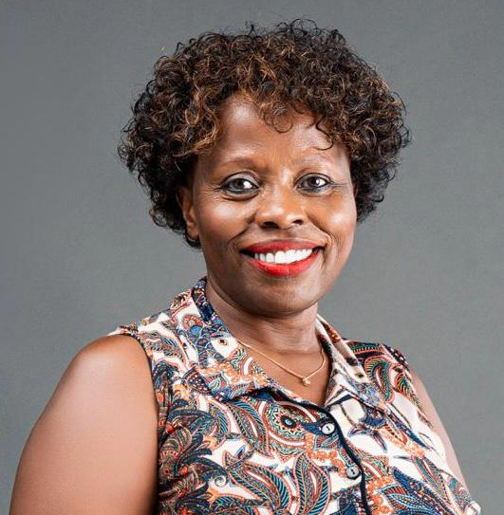



Ich hatte Angst vor einem Kredit – nicht weil ich nicht an mich glaubte, sondern weil ich nicht wusste, wie man das angeht.
Name: Dorothy Attema
Land: Niederlande
Ihre Geschichte
Als Migrantin in die Niederlande zu ziehen, war eine Herausforderung, aber die Finanzen waren das Schwierigste. Ich hatte keine Angst vor dem Erfolg, ich verstand nur das System nicht. In Kenia sprach man überall über Geld; hier ist es still, vor allem in migrantischen Gemeinschaften. Ich wusste, wie man ein Unternehmen plant, aber nicht, wo ich Unterstützung finde. Mit Kindern war die Rückkehr in den Beruf schwerer, und mein Mann übernahm die Finanzen, weil er die Sprache konnte. Meine betagte Mutter in Kenia zu unterstützen, erhöht den Druck. Ich möchte in meine Zukunft investieren, aber ich brauchte verlässliche, zugängliche Informationen und Beispiele aus dem echten Leben.
Einführung
Als Migrantin in die Niederlande zu ziehen, brachte viele Herausforderungen mit sich, doch am schwersten war es, mich in Finanzdingen zurechtzufinden. Sprachbarrieren, fremde Systeme und kulturelle Unterschiede machten es überwältigend. Ich möchte in meine Zukunft investieren, weiß aber nicht, wie. Dieser Weg ist persönlich, emotional – und viele Migrantinnen kennen ihn.
www.fempower.finance

Slide 2

Die größten finanziellen Herausforderungen
Welche Werkzeuge helfen bei den persönlichen Finanzen?
Zu meinen größten finanziellen Herausforderungen gehörten das fremde Bankensystem, die Sprachbarriere und der Zugang zu verlässlichen Finanzinformationen. Es fiel mir schwer, Kredite zu beantragen, selbstbewusst zu investieren und meine Familie in der Heimat zu unterstützen. Der Schritt von der Vollzeitmutter zurück ins Erwerbsleben machte den Weg noch überwältigender und emotional komplexer.
In Kenia war Finanzwissen überall präsent, sogar in der Kirche – so verstand ich früh, wie Geld funktioniert. Hier helfen mir Budget-Apps, Online-Banking und Workshops vor Ort bei meinen Finanzen. Auch verlässlicher Rat aus dem Freundeskreis und von Migrantengruppen leitet mich und schließt Lücken, die fehlende zugängliche Finanzbildung hinterlässt.
Was hat geholfen, diese Herausforderungen zu meistern?
Welche Unterstützung wäre hilfreich gewesen?
Geholfen hat mir, mich auf das Systemwissen meines Mannes zu stützen und nach und nach selbst dazuzulernen. Die niederländische Kultur legt Wert auf finanzielle Gleichberechtigung; das förderte offene Gespräche über Geld. Unterstützung aus der Gemeinschaft, Finanzworkshops und die Geschichten anderer Migrantinnen gaben mir das Selbstvertrauen, Schritt für Schritt das Steuer zu übernehmen.
Was Frauen wie mir wirklich helfen würde: Informationen, Informationen, Informationen – in unseren Sprachen, in unseren Gemeinschaften und durch Erfahrungsberichte erfolgreicher Frauen. Jemanden zu sehen, der aussieht wie ich und es geschafft hat – das gibt mir Hoffnung.
Top-Tipp.
Trauen Sie sich zu fragen. Die Grundlagen Schritt für Schritt zu lernen, stärkt das Selbstvertrauen. Und vernetzen Sie sich mit anderen Frauen: Echte Geschichten machen den Weg machbar und weniger einsam.

